Slide 1
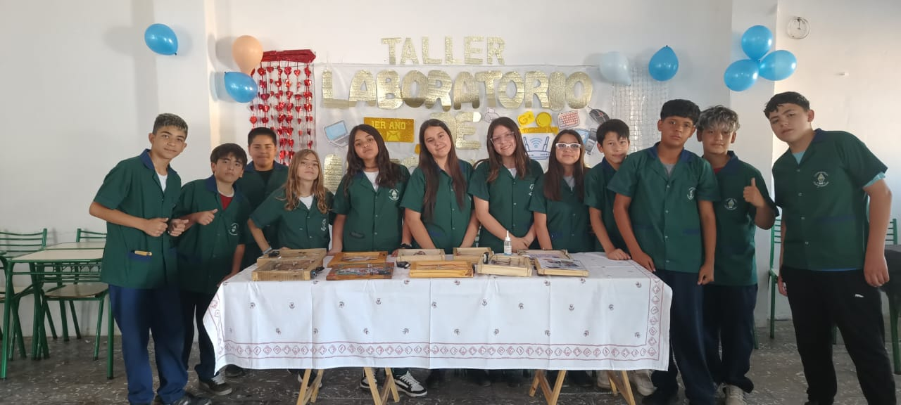
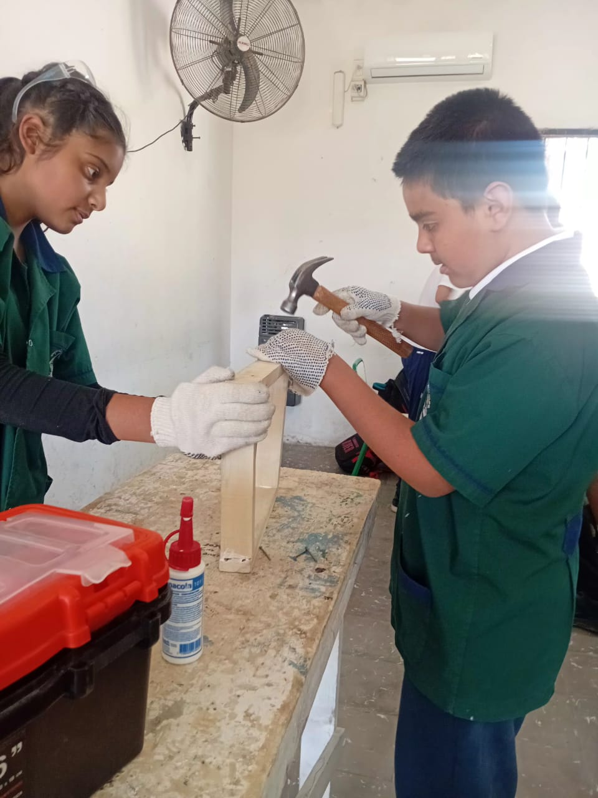
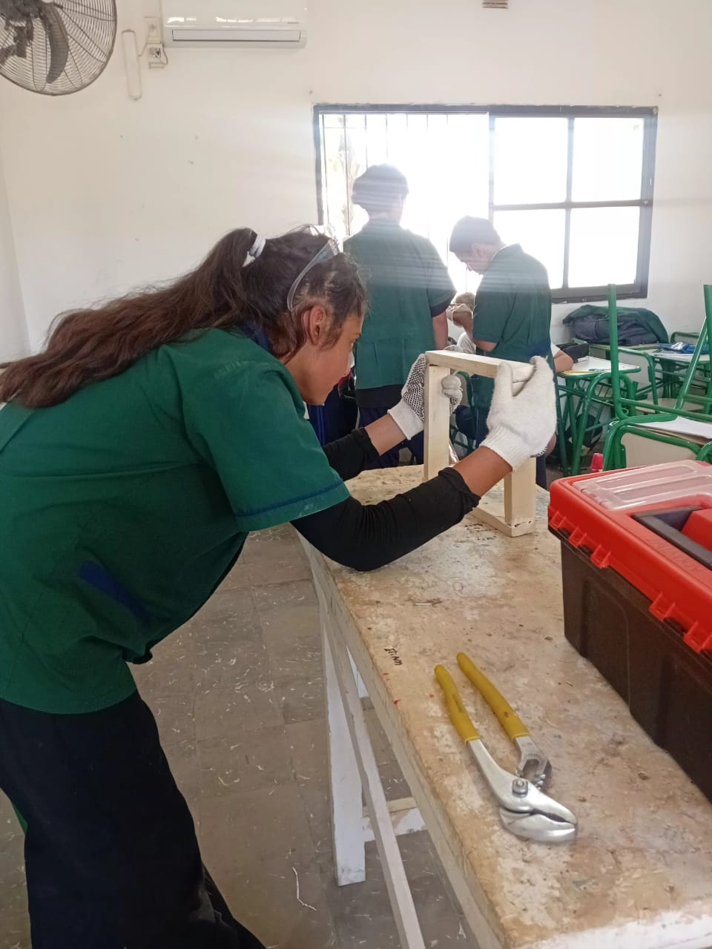

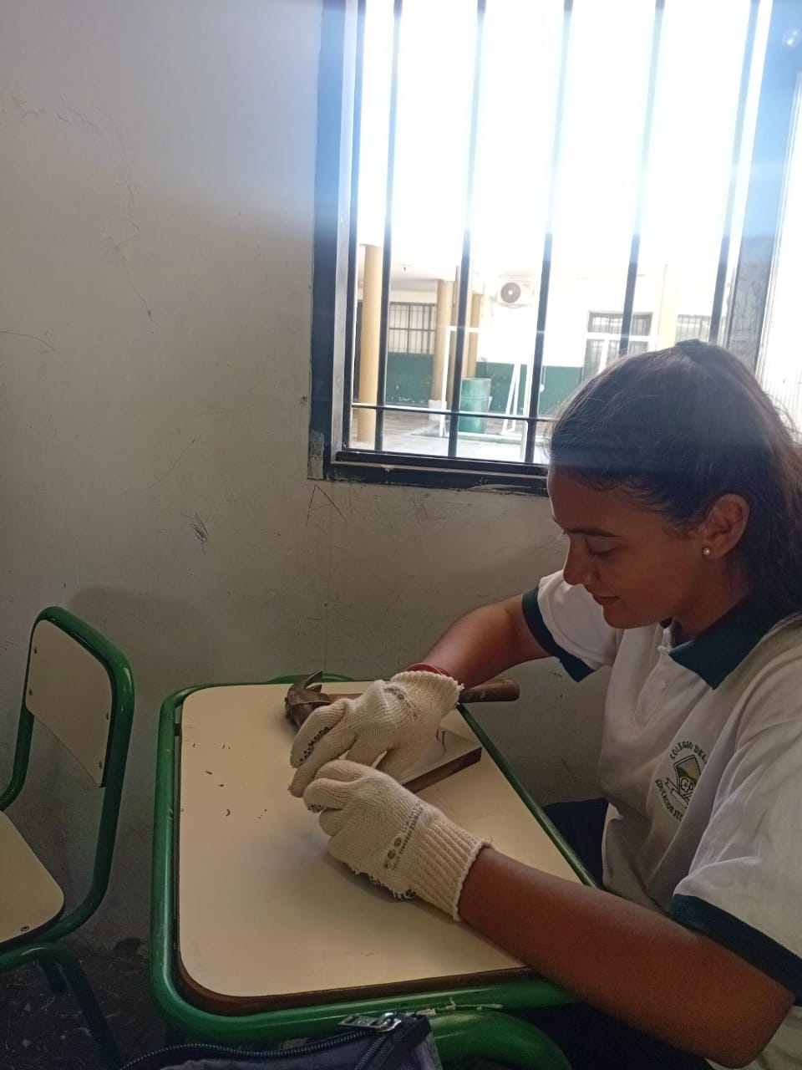
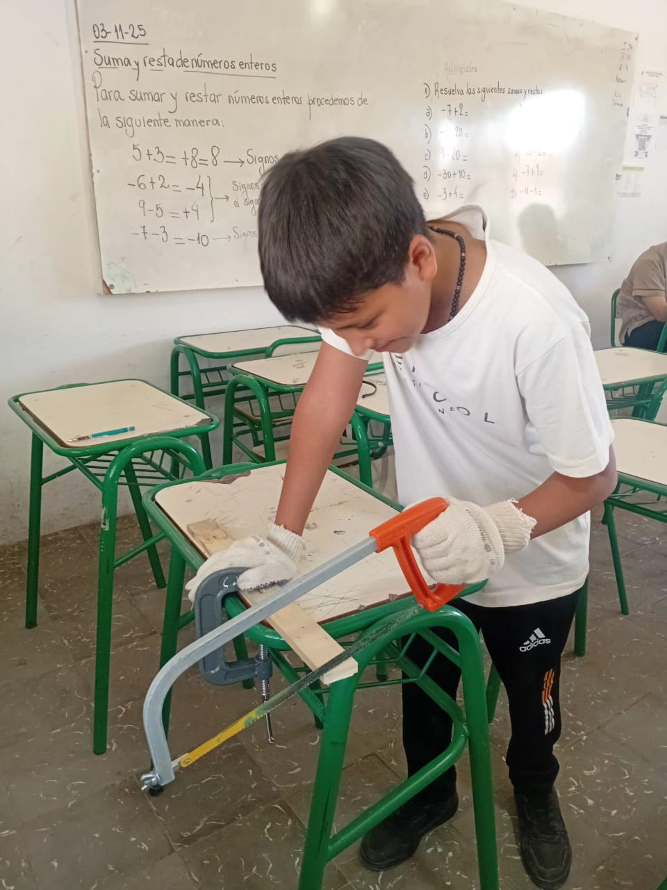
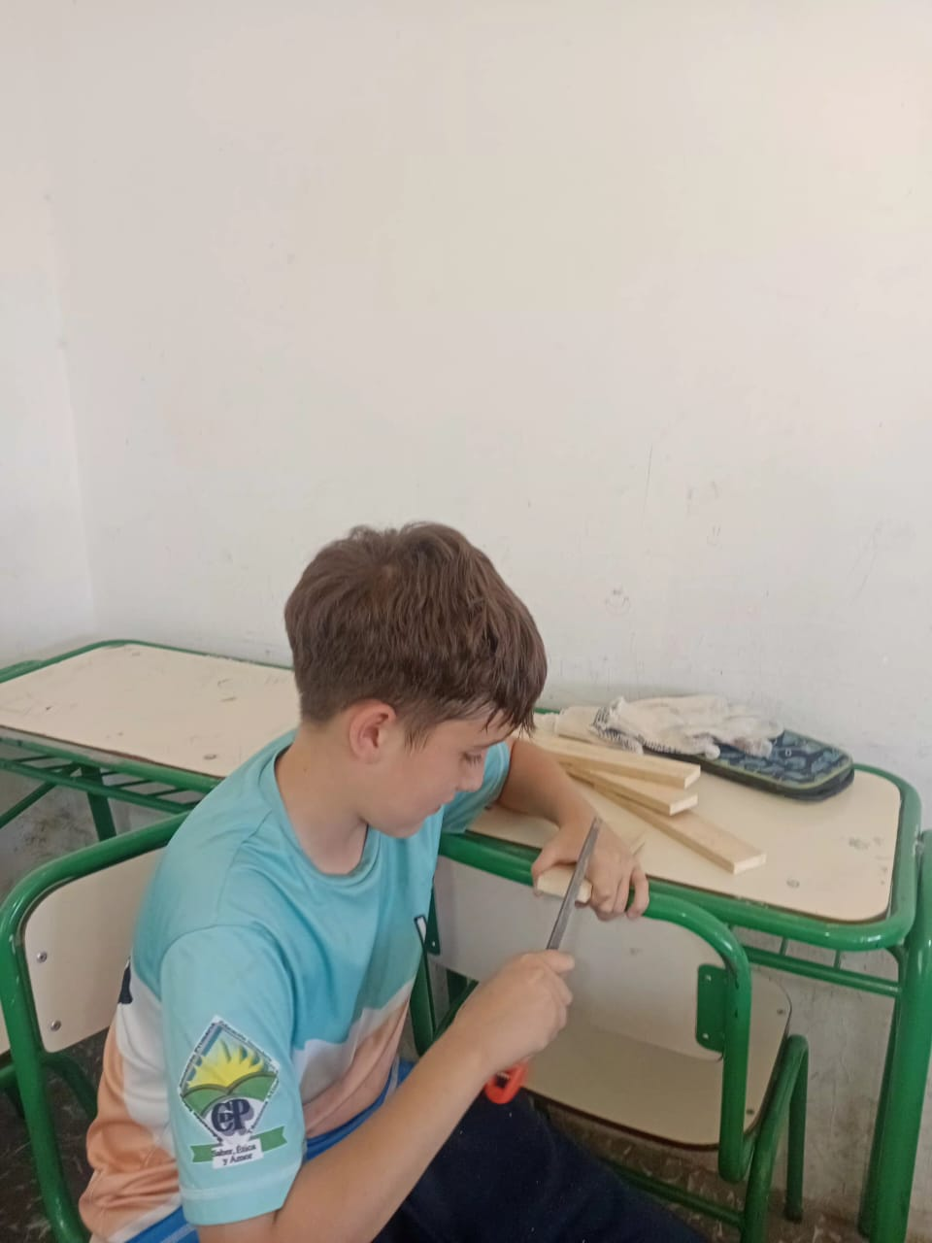
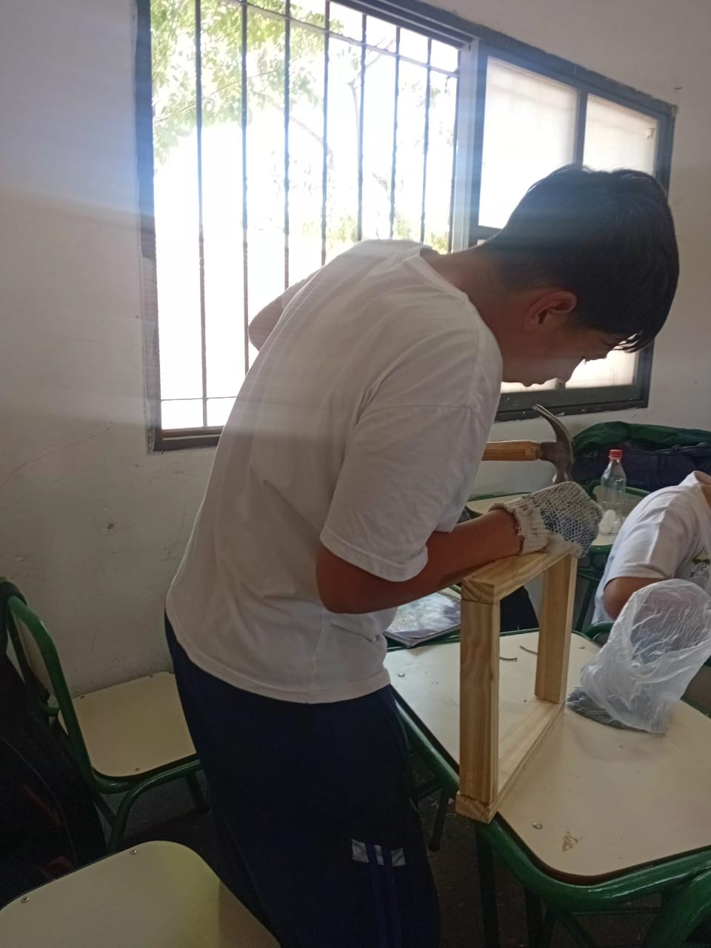
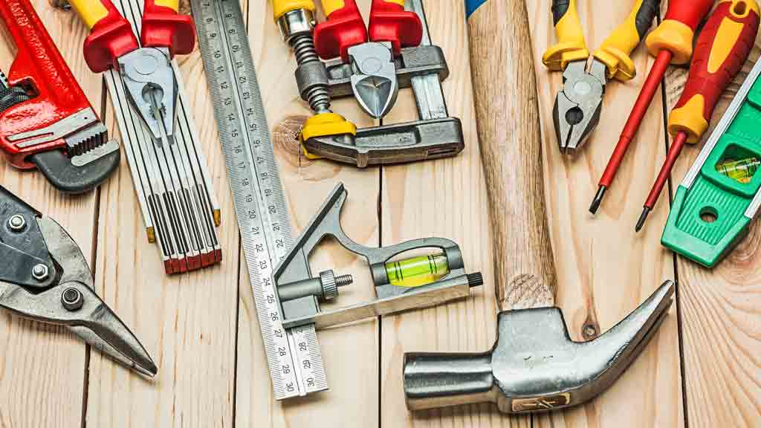
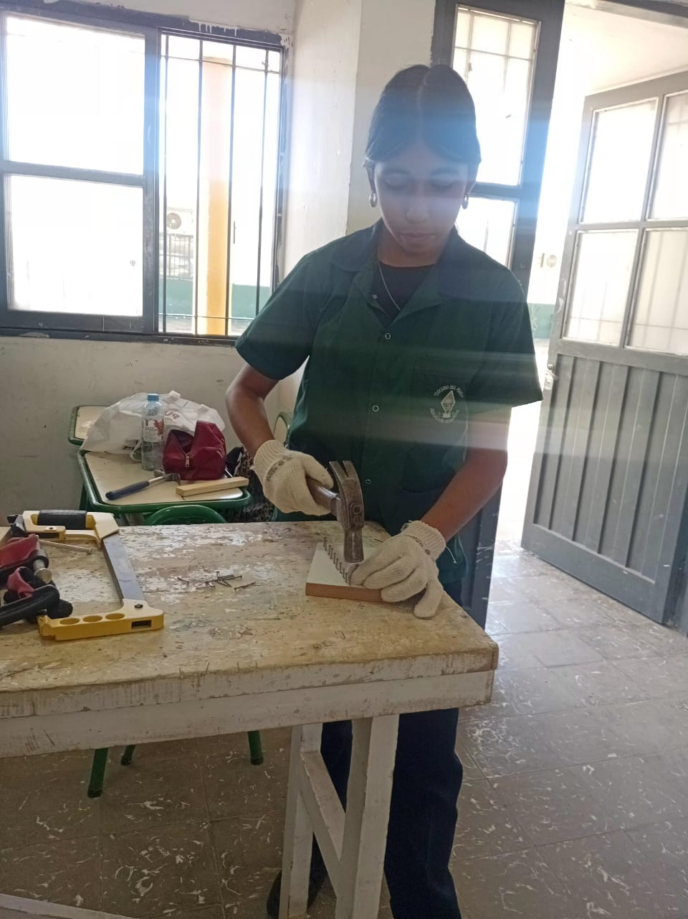
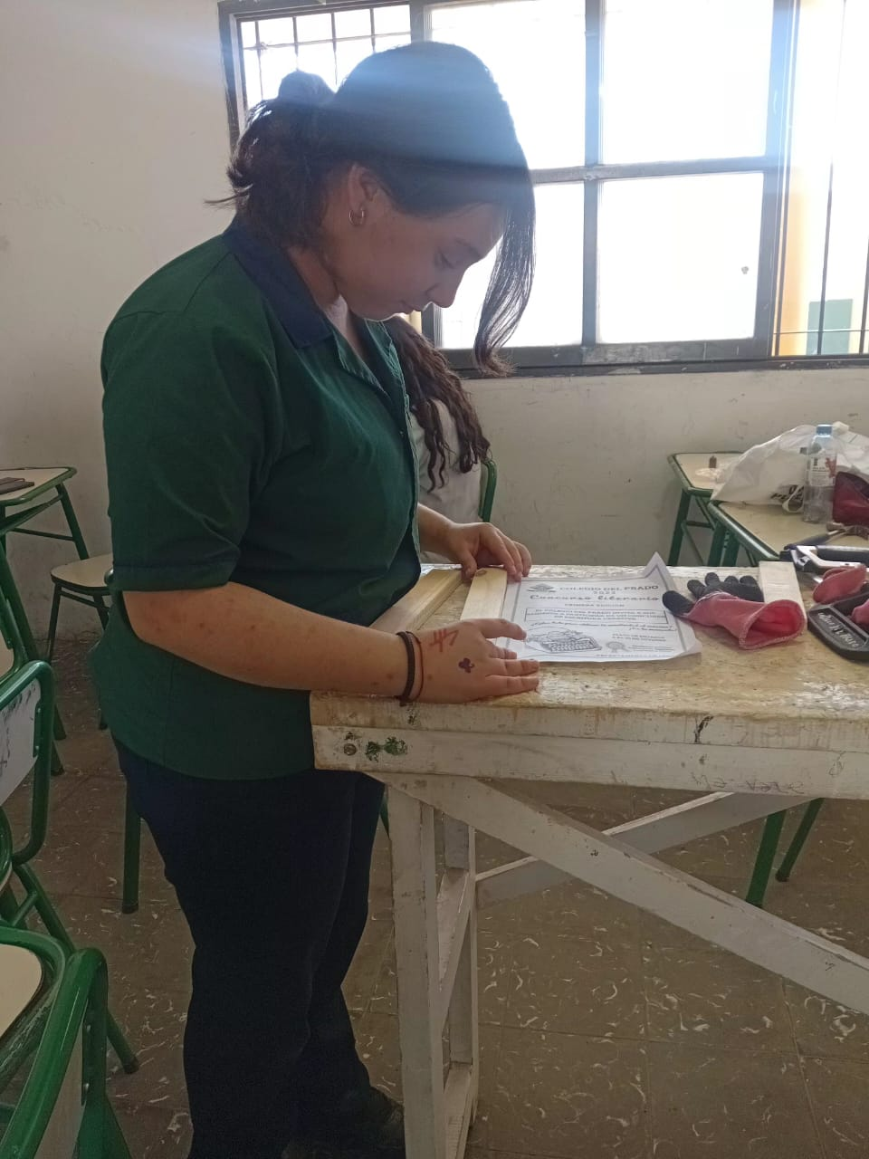
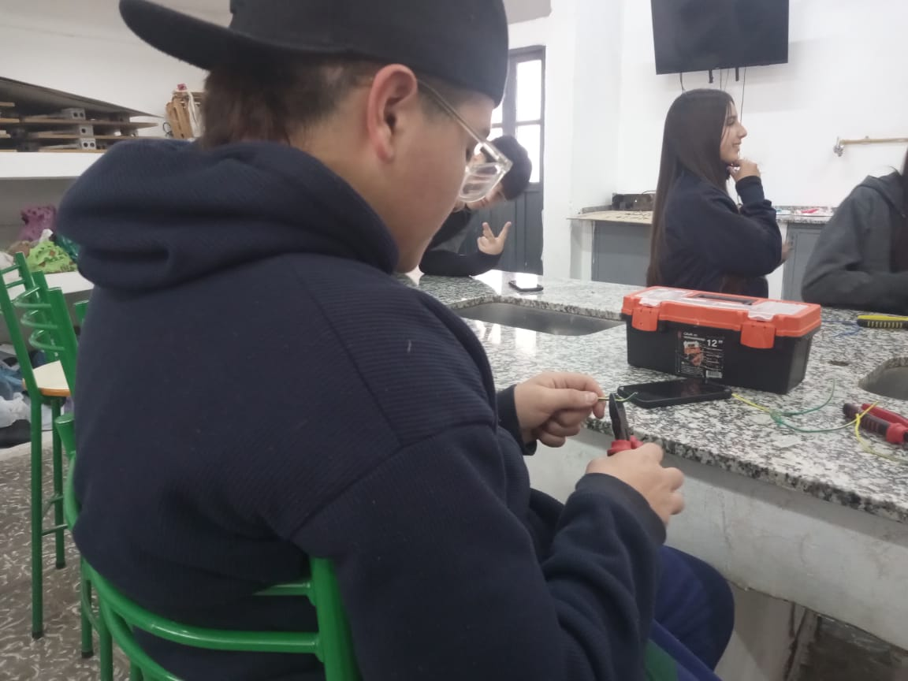
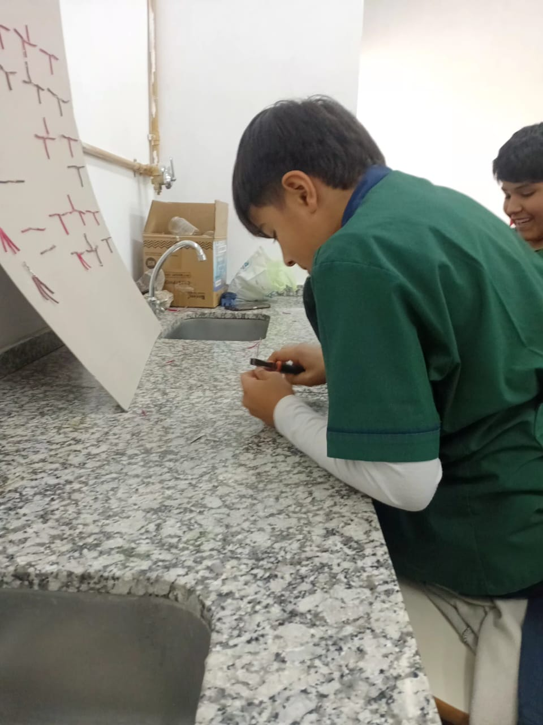
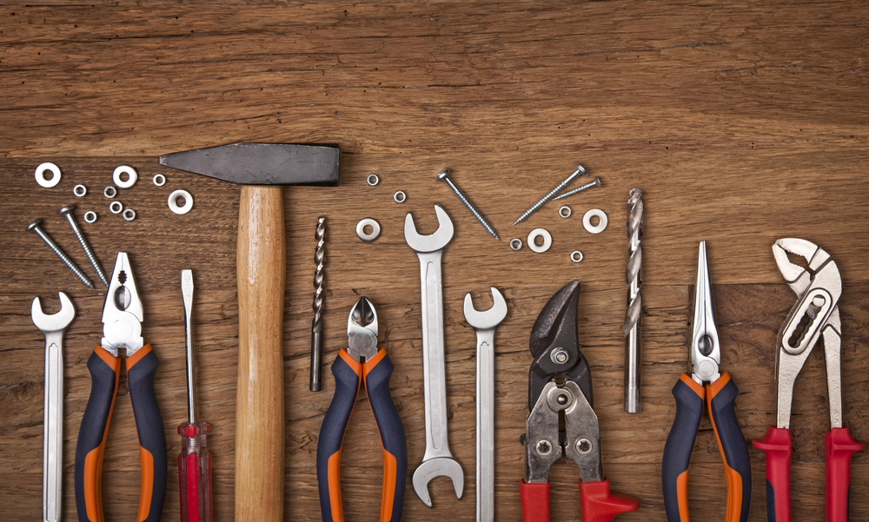
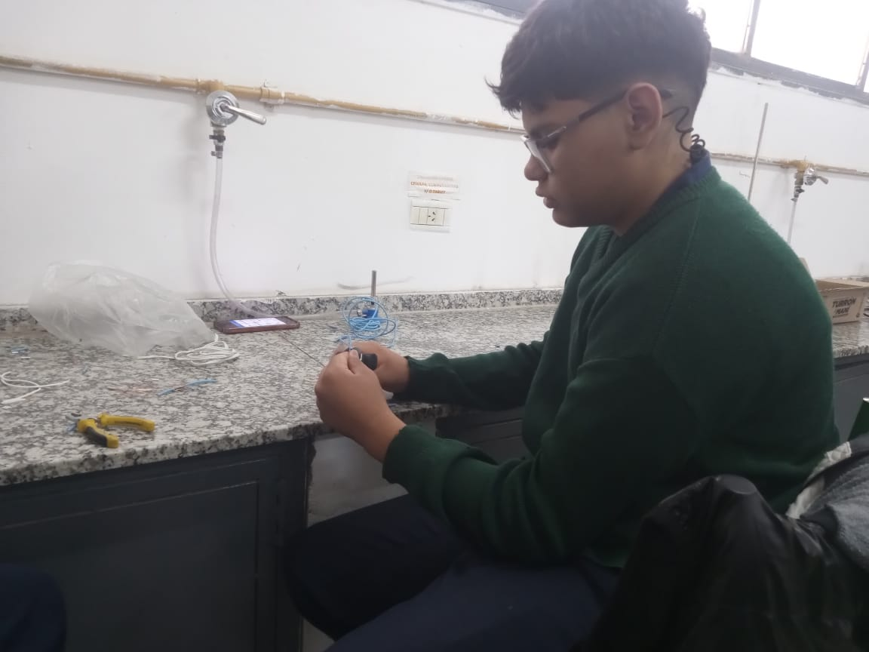
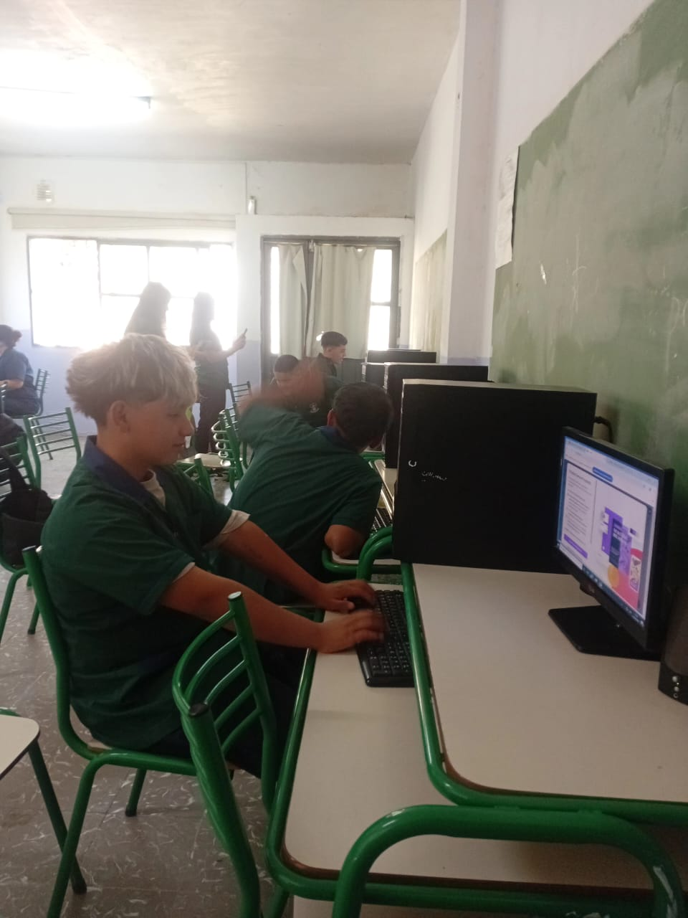
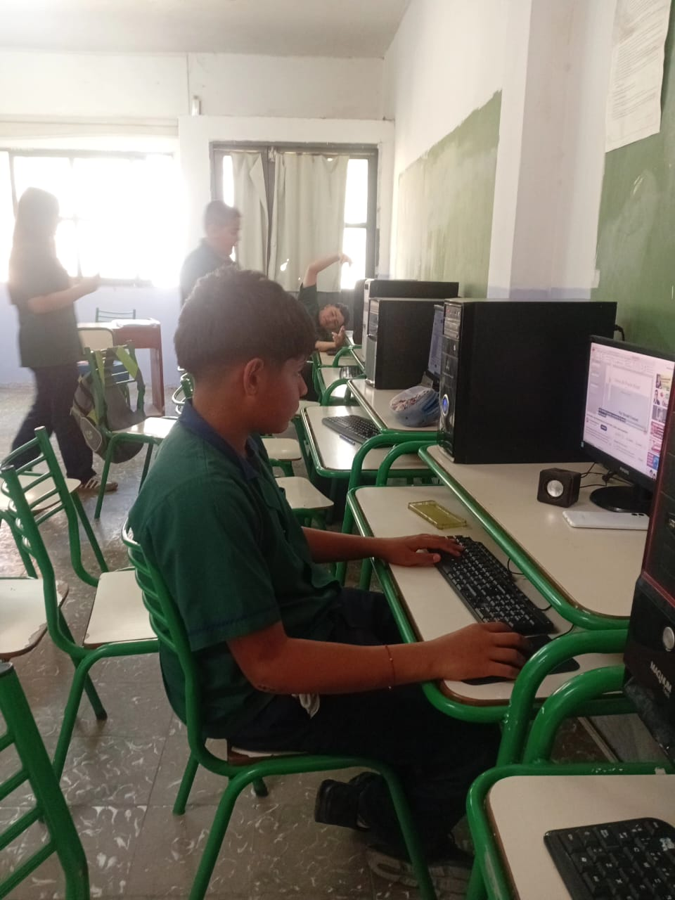
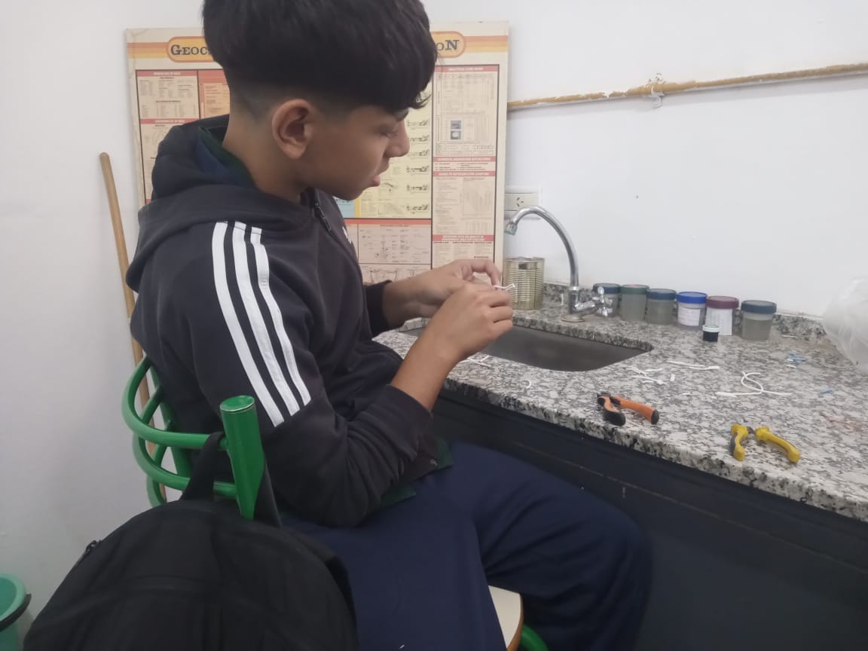
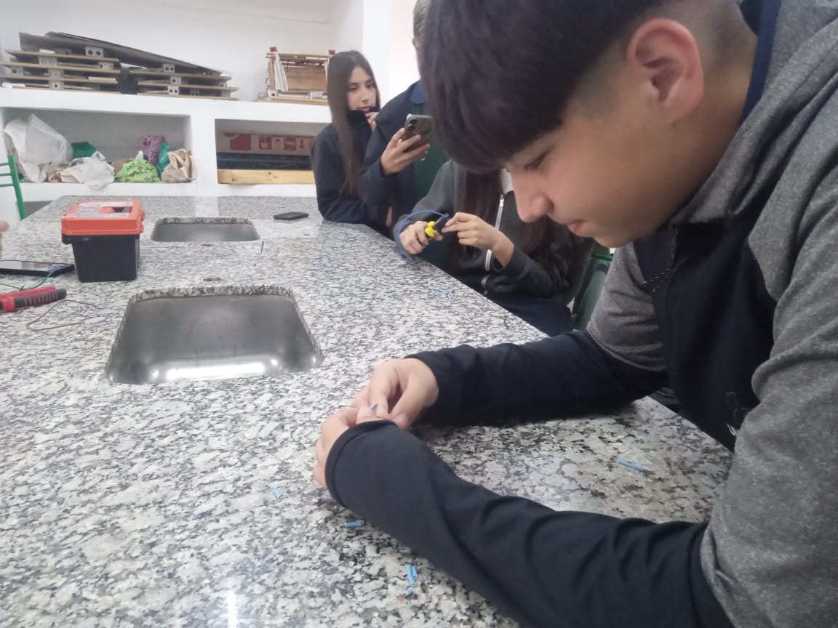
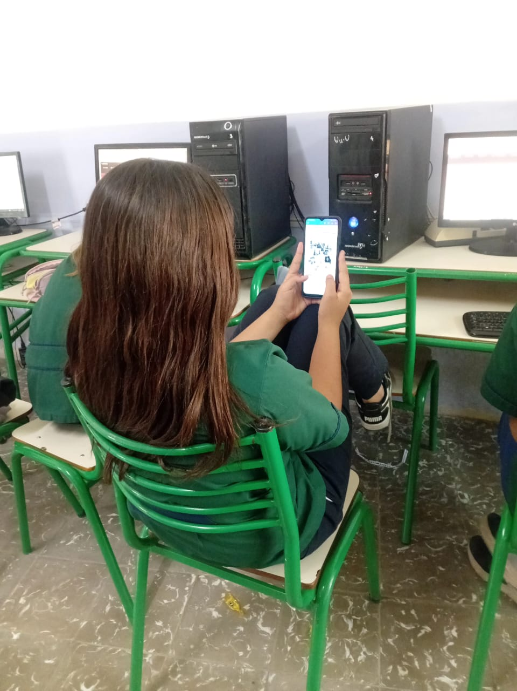

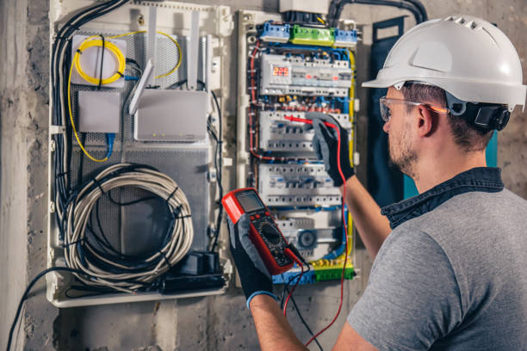
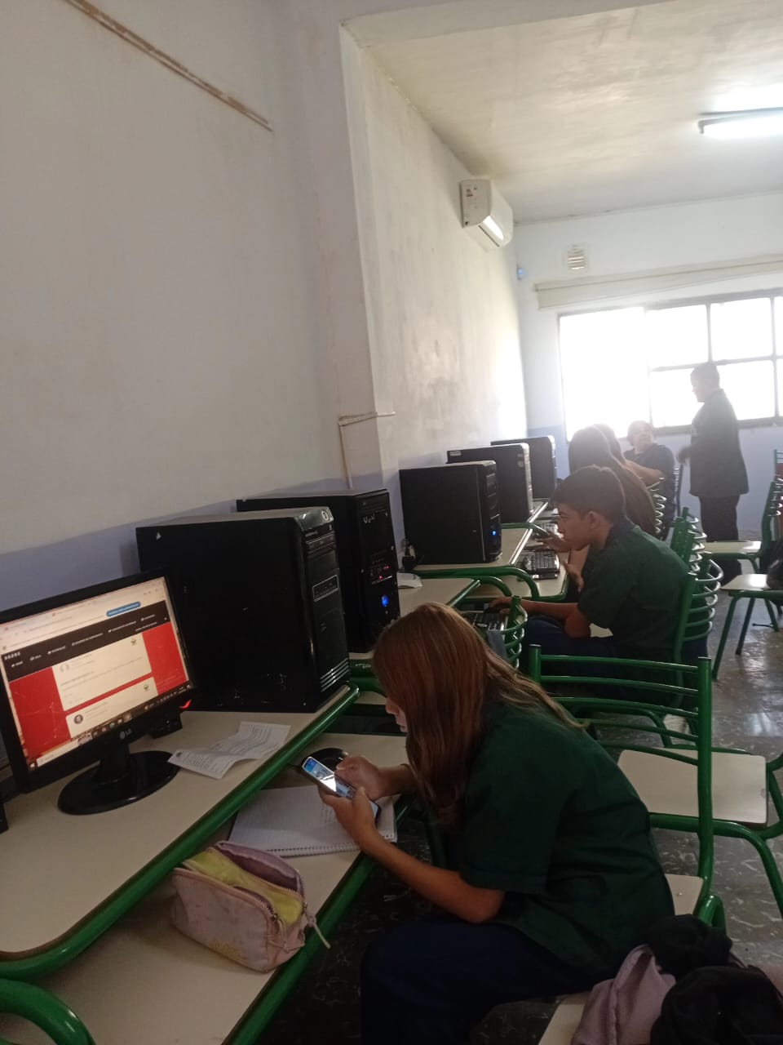
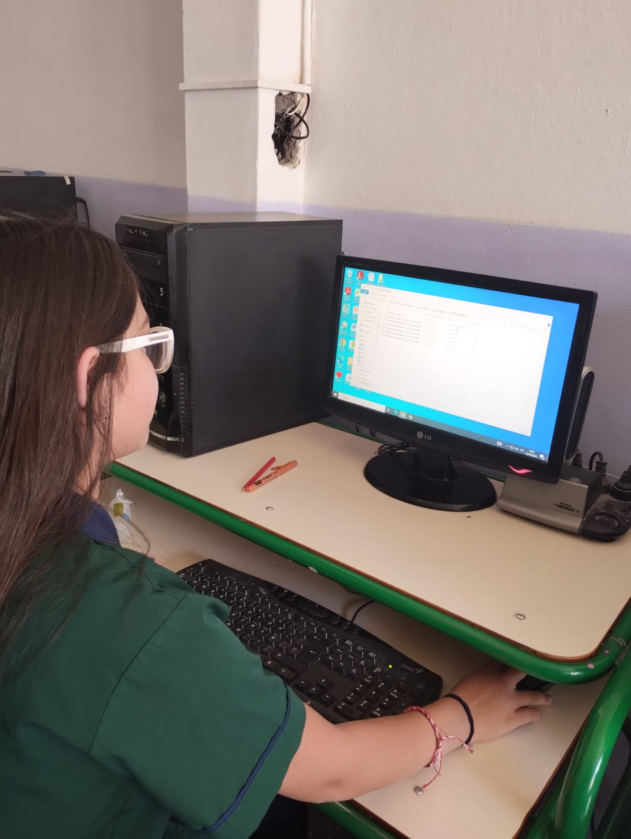
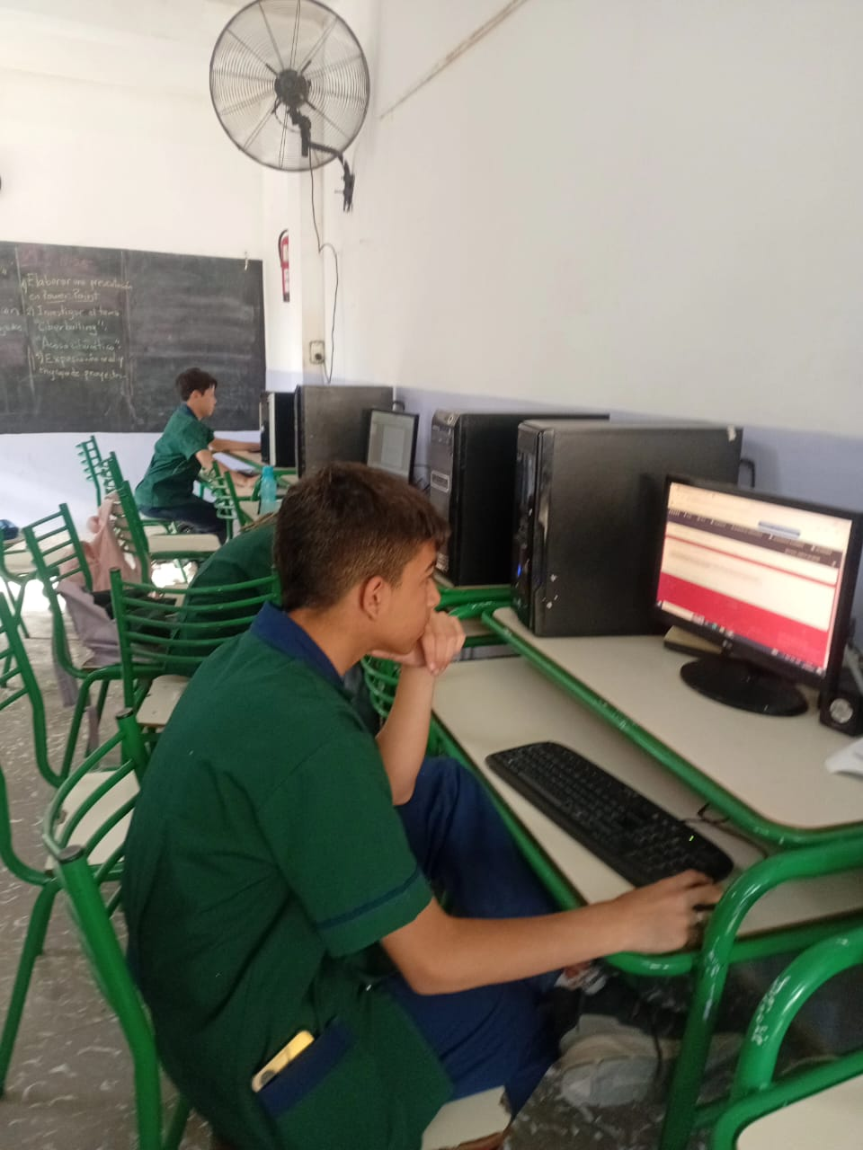
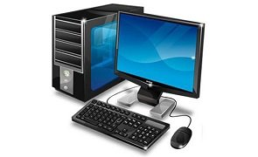
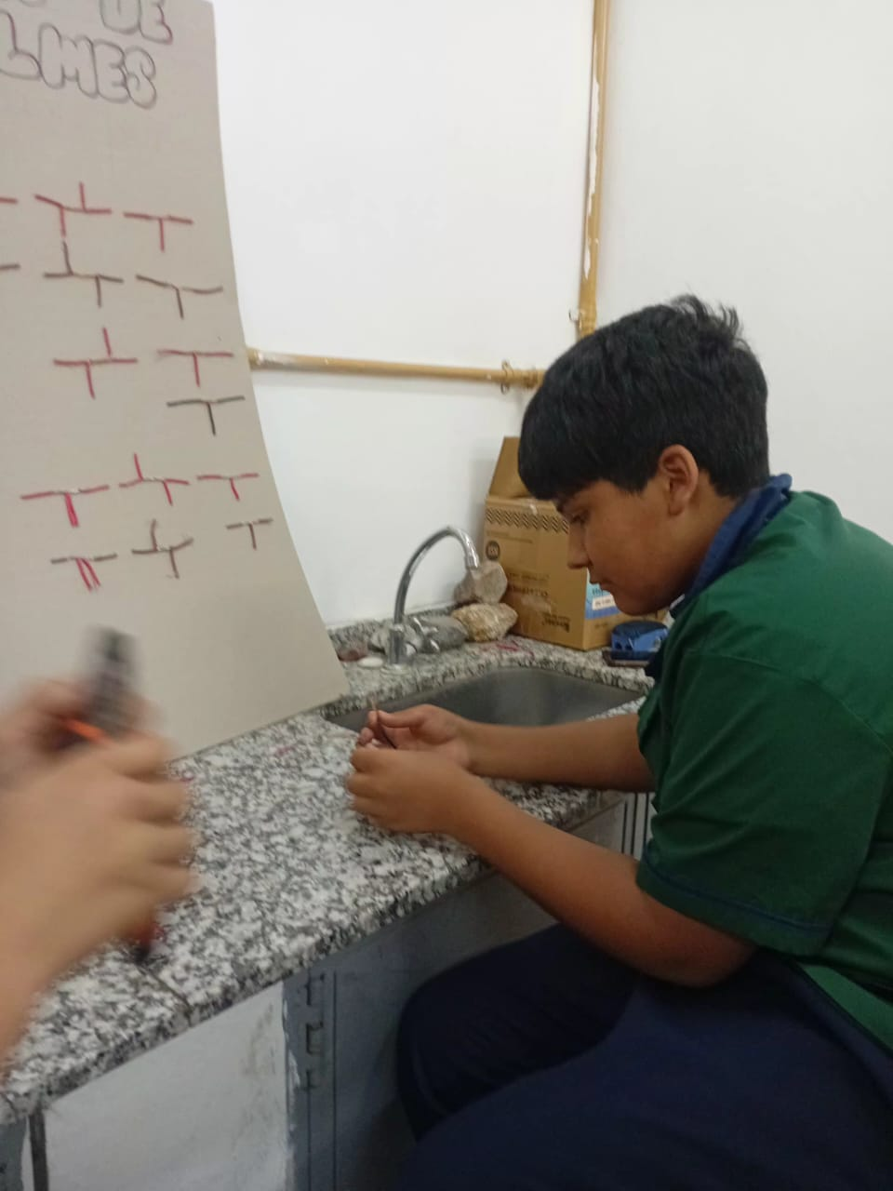
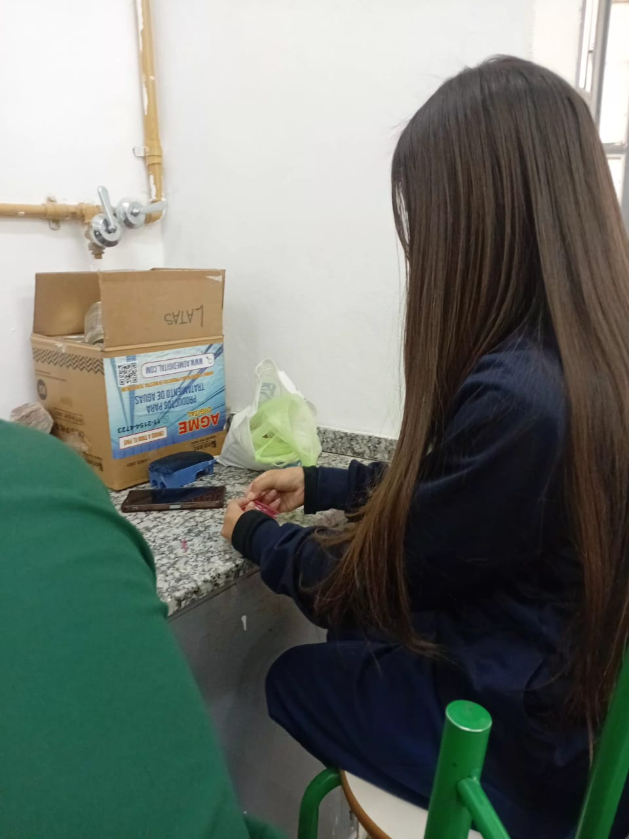
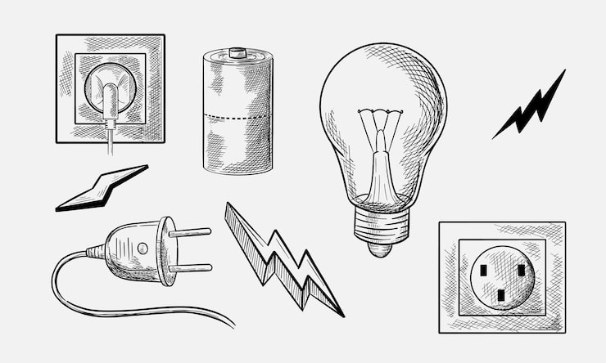
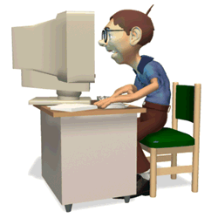

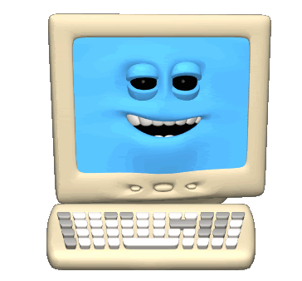

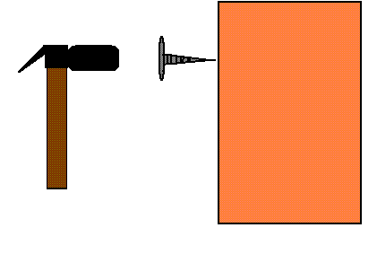
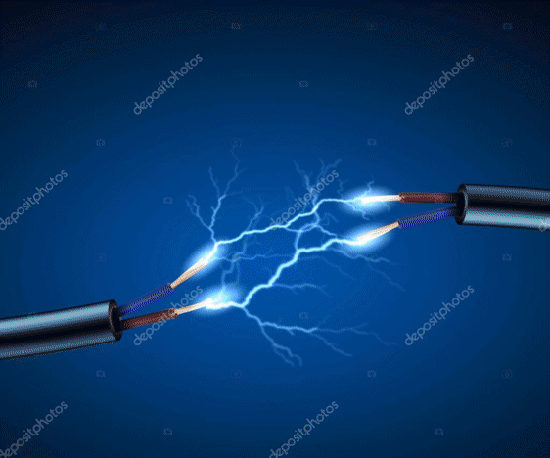
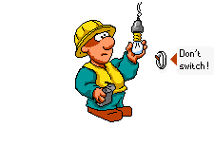
talleres de minería
Culminando este ciclo lectivo habiendo cursado estos tres talleres puedo decir que cuando aprendemos a usar herramientas, a entender la electricidad y saber la informática no solo construimos objetos sino también construimos soluciones , oportunidades y el futuro
TALLER LABORATORIO DE INFORMÁTICA
TALLER DE HERRAMIENTAS
TALLER DE ELECTRICIDAD
EN ESTE TALLER APRENDIMOS A UTILIZAR LAS HERRAMIENTAS COMO MARTILLO, CINTA METRICA, SIERRA,ETC .TAMBIEN APRENDIMOS A CORTAR , A MEDIR , A PINTAR Y A REALIZAR DISTINTAS FUNCIONES MAS . TAMBIEN ELABORAMOS DIFERENTES TRABAJOS COMO UNA MESA RATONERA CON CAJONES DE VERDURAS, CUADROS A LA MEDIDA DE UNA HOJA A4, PORTACELULARES , UN HILOGRAMA QUE SE REALIZA CON HILO Y CLAVOS PUNTA PARIS ,ETC
EN ESTE TALLER TRABAJAMOS CON COMPUTADORAS ,APRENDIMOS A UTILIZAR POWER POINT QUE ES UNA APLICACIÓN QUE SE TRATA DE ELABORAR DIAPOSITIVAS , ANIMACIONES Y TRANSICIONES,ETC.TAMBIEN APRENDIMOS A UTILIZAR LA APLICACIÓN CANVA QUE ES UNA APLICACIÓN QUE SE TRATA DE HACER COLLAGE , CUADROS, ETC , ES UNA APP MUY DIVERTIDA Y FACIL DE USAR
PROFESOR : ROBERTO MÁS
PROFESOR : MATIAS ARIZA
EN ESTE TALLER APRENDIMOS A CORTAR CABLES, PELARLOS.TAMBIEN APRENDIMOS LOS CIRCUÍTOS ELECTRICOS COMO LO SON LOS PARALELOS Y EN SERIE.APRENDIMOS A HACER EMPALMES ,A USAR EL SOLDADOR DE ESTAÑO .Y POR ULTIMO APRENDIMOS COMO SE CONECTAN LOS TOMA CORRIENTES¡EN ESTE TALLER NOS VOLVIMOS UNOS VERDADEROS ELECTRICISTAS!
PROFESORA : ANDREA GÓMEZ
Alumna : Malena Tello
Profesora : Andrea Gómez
Curso : 1 A
Año : 2025

